Slide 1
МУНИЦИПАЛЬНОЕ БЮДЖЕТНОЕ ДОШКОЛЬНОЕ ОБРАЗОВАТЕЛЬНОЕ УЧРЕЖДЕНИЕ МУНИЦИПАЛЬНОГО ОБРАЗОВАНИЯ ГОРОД КРАСНОДАР
«ДЕТСКИЙ САД КОМБИНИРОВАННОГО ВИДА № 94»
ОТЧЁТ ПРОЕКТА
«ТРОЕ В ОДНОЙ ЛОДКЕ»
СИСТЕМА РАЗВИТИЯ ДЕТЕЙ С ОСОБЫМИ ОБРАЗОВАТЕЛЬНЫМИ ПОТРЕБНОСТЯМИ СРЕДСТВАМИ ХУДОЖЕСТВЕННОГО ТВОРЧЕСТВА
Заведующий Герасименко Т.В.
Научный руководитель: Азлецкая Е.Н., доцент, канд. психол. наук, доцент кафедры педагогики и психологии ФППК КубГУ

Slide 2
ЦЕЛЬ ОТЧЁТНОГО ПЕРИОДА
Апробация и коррекция системы развития детей с особыми образовательными потребностями средствами художественного творчества. Разработка методического обеспечения реализации разработанной системы.

Slide 3
ЗАДАЧИ
Апробировать и скорректировать систему развития детей с особыми образовательными потребностями средствами художественного творчества.
Разработать, апробировать и опубликовать дидактическое пособие для родителей, воспитывающих детей с ОВЗ «Учение – это развлечение»
Провести первичную диагностику мониторинга эффективности инновационной деятельности
Распространить результаты инновационной деятельности.
Провести анализ и обобщить результаты инновационной деятельности.

Slide 4
Измерение и оценка качества инновации
Таблица 1 – Критерии и показатели эффективности инновационной деятельности
Критерии | Показатели | Методы оценки
Уровень педагогической компетентности педагогов
Уровень мотивации педагогов к инновационной деятельности Компетентность педагога в области динамики развития ребенка с ОНР Уровень эмпатии во взаимодействии с родителями как участниками образовательного процесса Уровень толерантности в отношениях с родителями воспитанников с ОВЗ Уровень проявления конфликтности в отношениях с родителями воспитанников с ОВЗ Удовлетворенность родителей организацией и содержанием образовательного процесса организованного ДОО | Повышение профессиональной компетентности педагогов в вопросах взаимодействия с семьями воспитанников; Повышение авторитета педагогов среди родителей Повышение уровня доверия родителей к ДОО | Анкета «Мотивационная готовность педагогического коллектива к освоению новшеств» Таблица оценки компетентности педагога в области развития ребенка с ОНР Уровень компонентов субъектности Е.Н. Азлецкая Опросник эмоциональной эмпатии Мехрабиана и Эпштайна Тест коммуникативной толерантности В.В. Бойко Опросник К. Томаса «Определение способов регулирования конфликтов» Анкета для родителей

Slide 5
Уровень психолого-педагогической компетентности родителей воспитанников с ОВЗ
Число родителей, принявших участие в мероприятиях проекта – не менее 75% Отсутствие мотивированных жалоб от родителей – 100% Число родителей, имеющих затруднения в организации развития ребенка – не более 10% Число родителей, получивших индивидуальную консультативную помощь специалистов – не менее 65% Адекватное взаимодействие с ребенком – 100% | Увеличение числа родителей, принимающих активное участие в образовательной деятельности ДОО Позитивные отзывы о работе ДОО Повышение компетентности родителей по вопросам воспитания и развития ребенка. | Протоколы мероприятий с родителями. Видео и фото материалы с мероприятий проекта. Результаты анкетирования. Анализ журнала консультаций Уровень компонентов субъектности Е.Н. Азлецкая (по желанию родителей)
Уровень достижения детей с ОВЗ коррекционно-развивающих результатов соответствующих целевым ориентирам ФГОС ДО
Целевые ориентиры развития ребенка среднего и старшего дошкольного возраста | Уровень развития ребенка с ОВЗ | Карта развития ребенка с ОВЗ

Slide 6
Таблица 2
Результаты первичной диагностики мониторинга эффективности инновационной деятельности
№ | Критерии | Средние значения
 |  | Баллы | Уровень/Результат
 | Критерии развития профессиональной компетентности педагогов как субъектов образования
1 | Уровень мотивации педагогов к инновационной деятельности | 0,76 | допустимый
2 | Компетентность педагога в области динамики развития ребенка с ОНР | 6 | средний
3 | Уровень субъектности педагога | 82,5 | средне-высокий
4 | Уровень эмпатии во взаимодействии с родителями как участниками образовательного процесса | 24 | средний

Slide 7
5 | Уровень толерантности в отношениях с родителями воспитанников | 32 | средне-высокий
6 | Уровень проявления конфликтности в отношениях с родителями воспитанников | 7 | компромисс
7 | Удовлетворенность родителей организацией и содержанием образовательного процесса организованного ДОО | 82,3% | положительная оценка

Slide 8
 | Критерии развития активности родителей воспитанников
8 | Число родителей, принявших участие в мероприятиях проекта | 50%
9 | Отсутствие мотивированных жалоб от родителей | 89%
10 | Число родителей, имеющих затруднения в организации развития ребенка | 67%
11 | Число родителей, получивших индивидуальную консультативную помощь специалистов | 30%

Slide 9
12 | Особенности родительско-детских отношений |  | Получена информация: сравнительная оценка ребенка, значимые характеристики ребенка, позитивные особенности ребенка, идеальные ожидания, возможные страхи, опасения, реальные требования, причины трудностей, анамнестические данные, интересы, предпочтения ребенка, ситуация «мы-взаимодействия».
13 | Уровень субъектности педагога | 61,4 | средне-низкий
 | Уровень достижения детей с ОВЗ коррекционно-развивающих результатов соответствующих целевым ориентирам ФГОС ДО
14 | Целевые ориентиры развития ребенка среднего и старшего дошкольного возраста |  | ОНР II уровня

Slide 10
Результативность за отчётный период
ПОДСИСТЕМЫ
«Логопед – Ребенок – Родитель» |  |  |  | «Педагог доп. образования – Ребенок – Родитель» |  |  |  | «Воспитатель – Ребенок – Родитель»
Деятельность
Логопеда |  |  | Педагога дополнительного образования |  |  |  | Воспитателей
Изучение уровня речевого развития детей, определение основных направлений и содержание работы Систематическое проведение коррекционной работы с детьми Оценка результатов и определение степени их речевой готовности к школьному обучению Формирование у педагогического коллектива ДОО и родителей информационной готовности к логопедической работе, оказание им помощи в организации речевой среды. Координация усилий педагогов и родителей, контроль за качеством проведения ими речевой работы с детьми. |  |  | Развитие двигательных умений и навыков Формирование психомоторных функций: моторной памяти, способности к восприятию и передаче движений по пространственно-временным характеристикам, совершенствование ориентировки в пространстве Закрепление лексико-грамматических средств языка путём специально подобранных творческих заданий, разработанных с учётом изучаемой лексической темой Художественно-эстетическое и творческое развитие |  |  |  | Закрепляют приобретённые знания Отрабатывают умения до автоматизации навыков, интегрируя логопедические цели, содержание, технологии в повседневную жизнь детей (в игровую, познавательную, в содержание других видов деятельности, а также в режимные моменты)

Slide 11
Формы работы
Специальные занятия по развитию речи |  |  | Творческая деятельность, в процессе которой у детей создаются образы восприятия и представления об окружающей действительности; происходит усвоение слов, обозначающих свойства и качества предметов; усваиваются последовательности событий. Весь приобретенный социальный и эмоциональный опыт закрепляется и обобщается в слове, а сама речь получает адекватную содержательную основу. |  |  |  | Все виды детской деятельности: игра, образовательная деятельность, праздники и т.п., в повседневной жизни в процессе общения с членами семьи
Инновационные средства
Дидактическое пособие для родителей «Учение – это развлечение» |  |  |  | Детско-родительская программа дополнительного образования «Мастерская речи» |  |  |  | Система игр, упражнений в образовательной деятельности Открытые мероприятия и праздники с участием родителей

Slide 12
Дидактическое пособие для родителей, воспитывающих детей с ОВЗ
«Учение – это развлечение»

Slide 13
Апробация и диссеминация результатов деятельности КИП
ФГБОУ ВПО КубГУ
ГБОУ ИРО
ДОО
№ 97
ДОО № 23
ДОО
№ 230
МКУ КНМЦ «ОАиП»
МКУ МО «Детство»
ДОО
№ 94
ДОО
№ 72
ДОО
№ 202
МБУЗ ДГП № 4
ГБОУ КК
СОШ №26
ДОО
№ 24

Slide 14
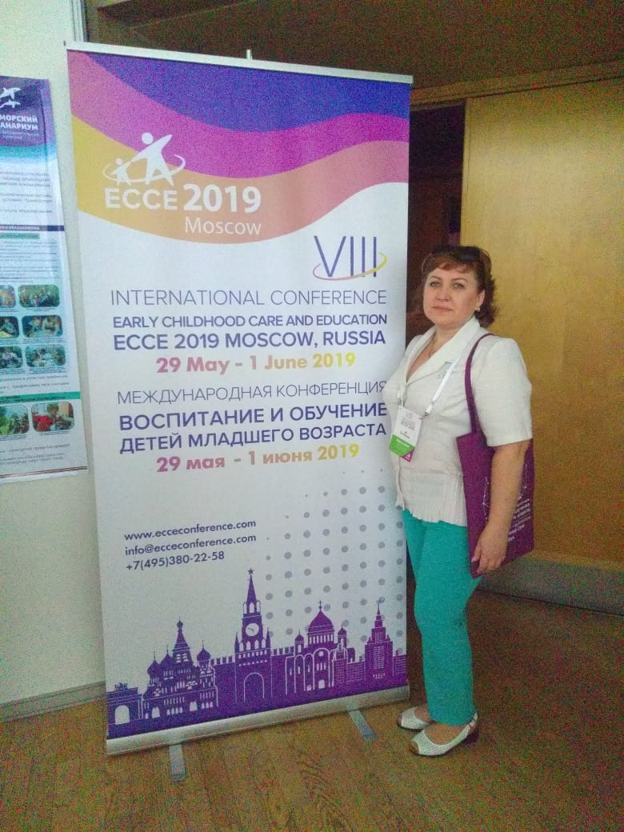
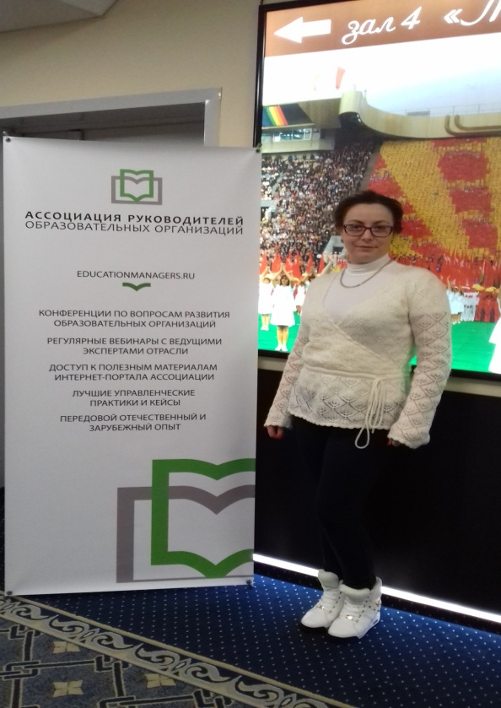
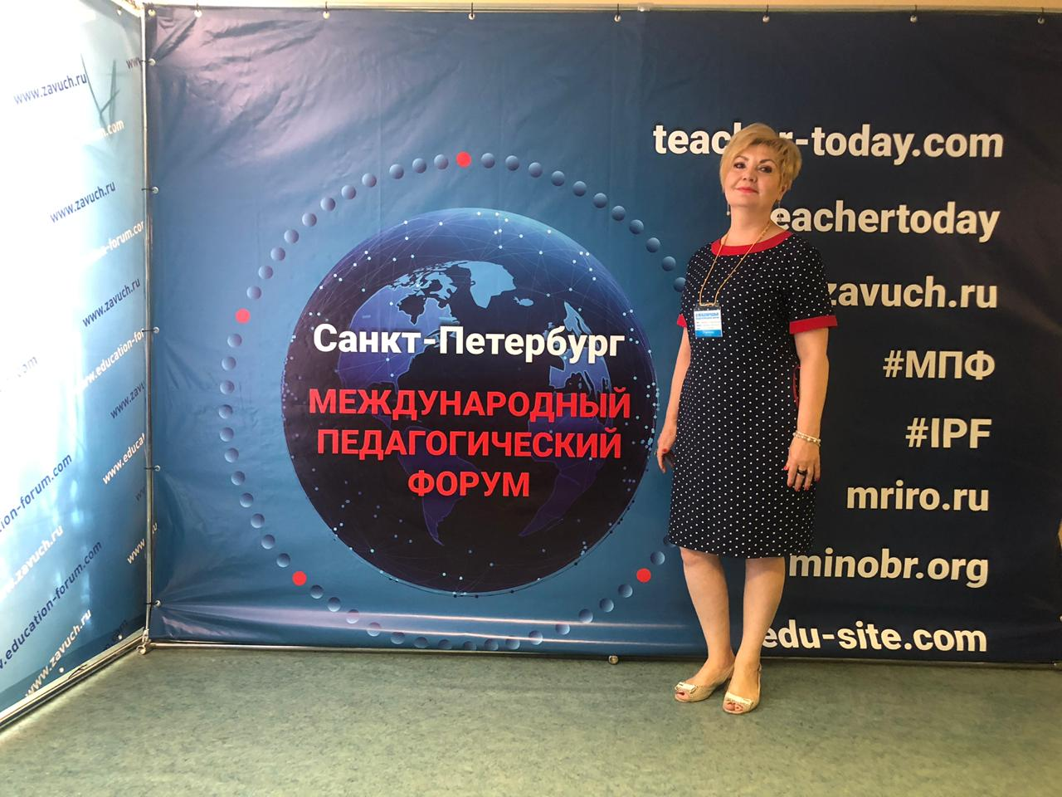
Участие педагогов в мероприятиях

Slide 15
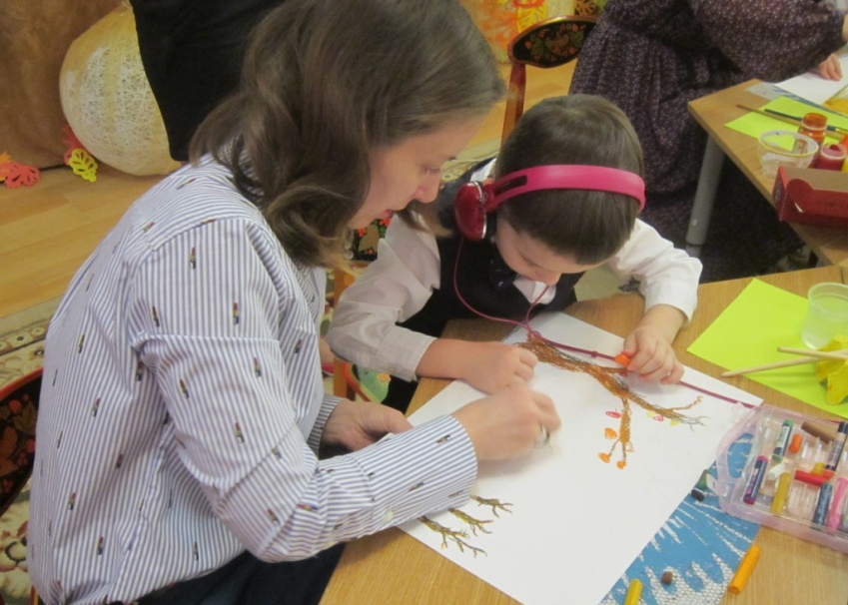
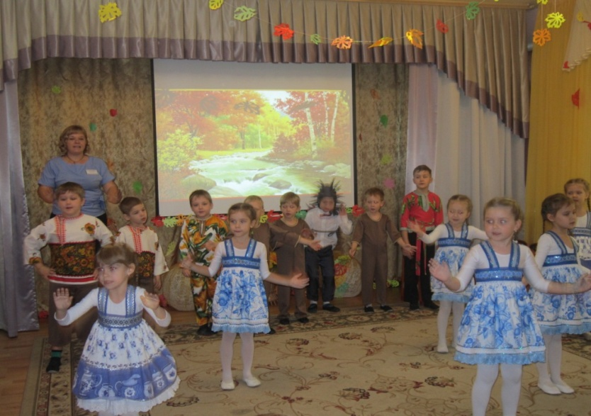
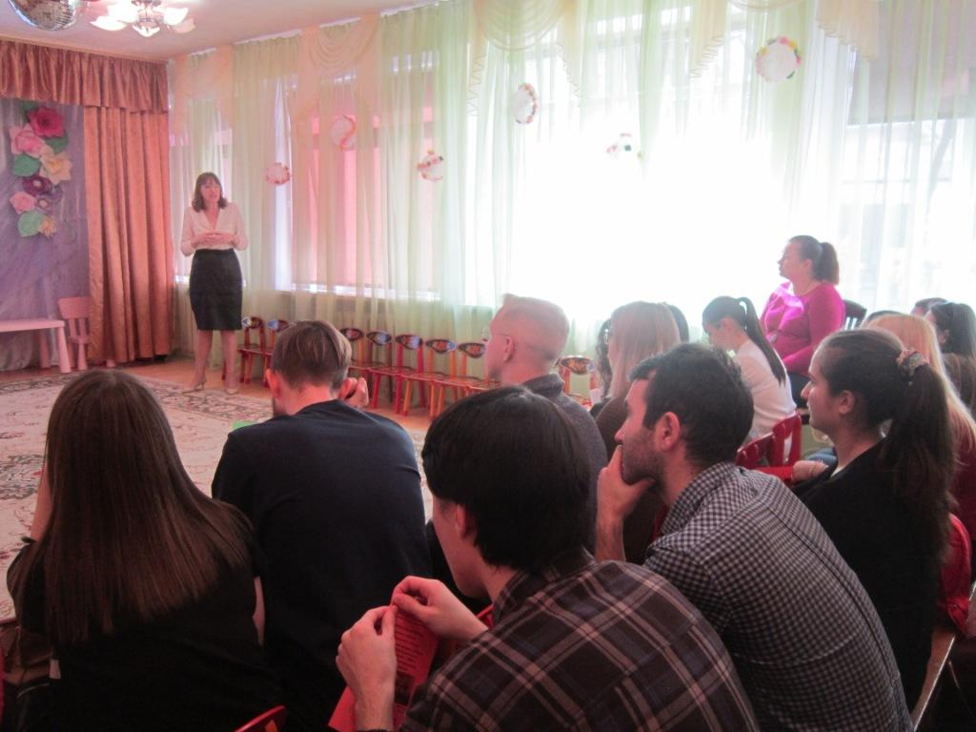
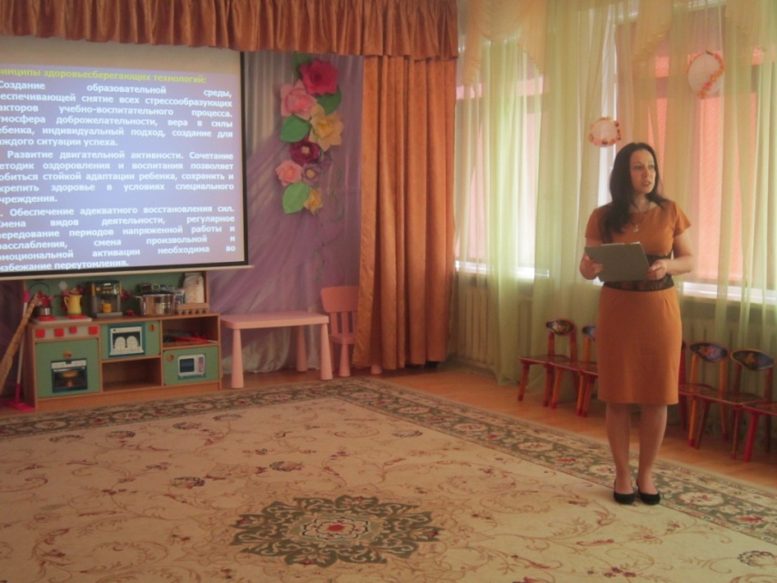

Slide 16
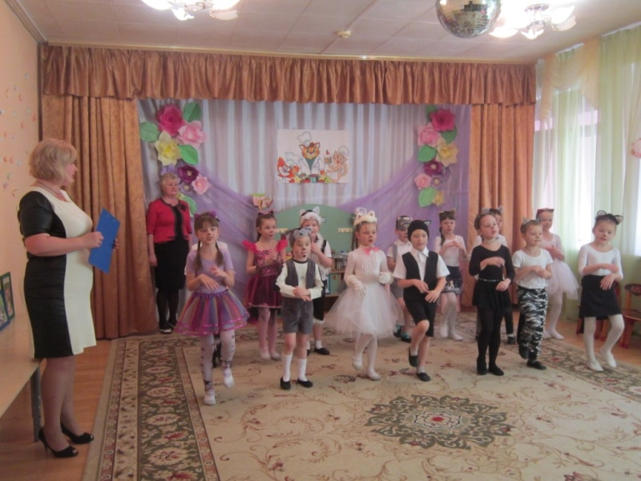
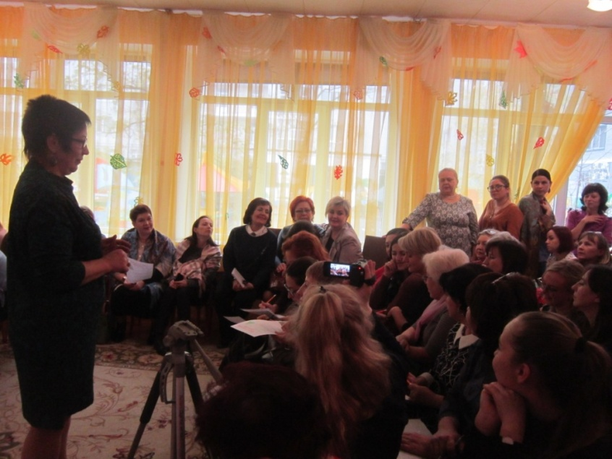
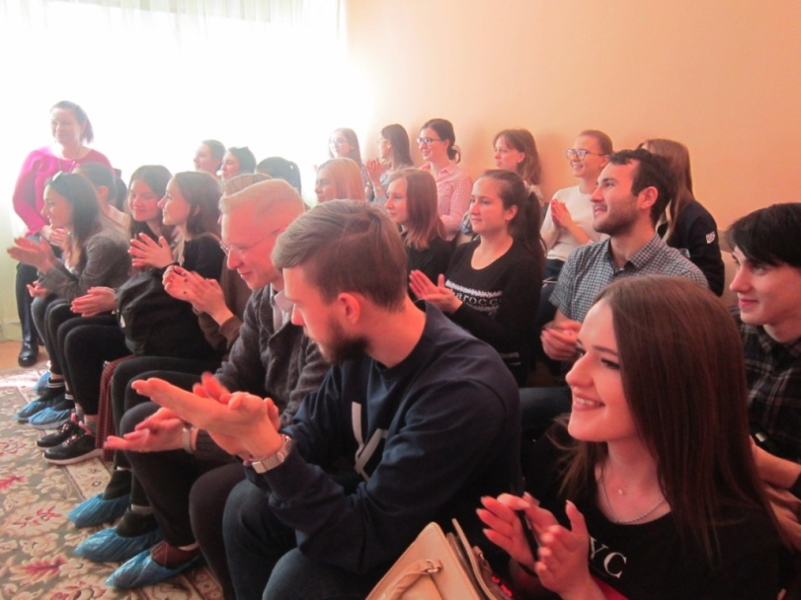
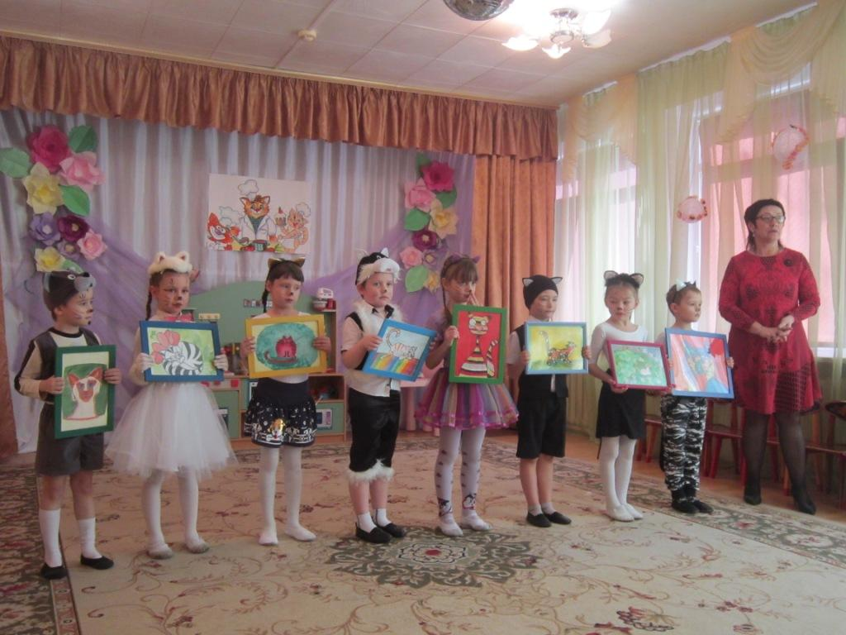

Slide 17
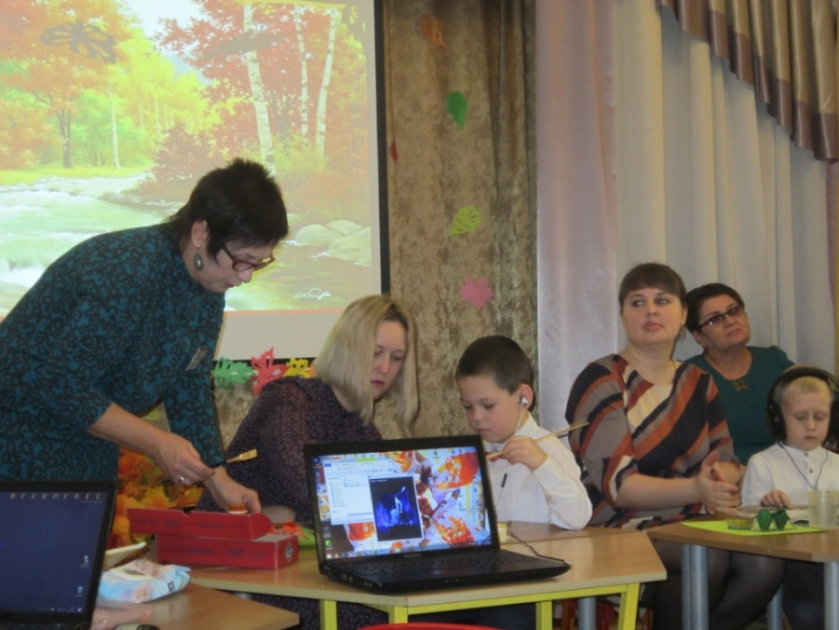
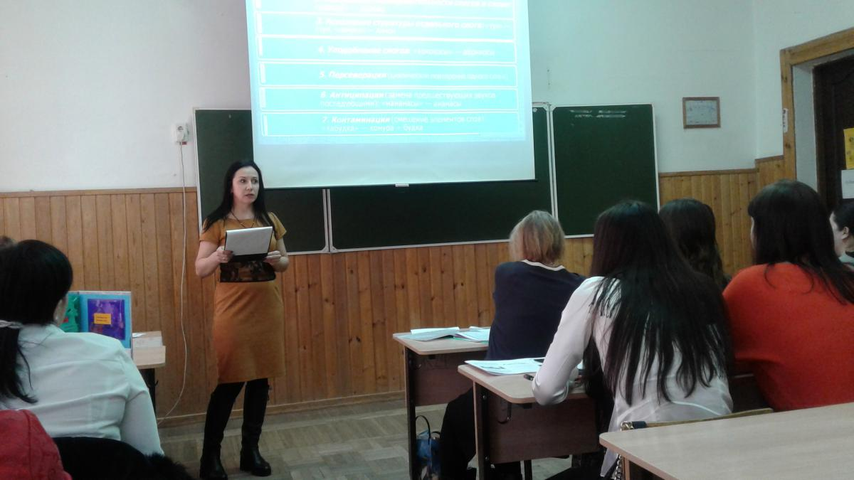
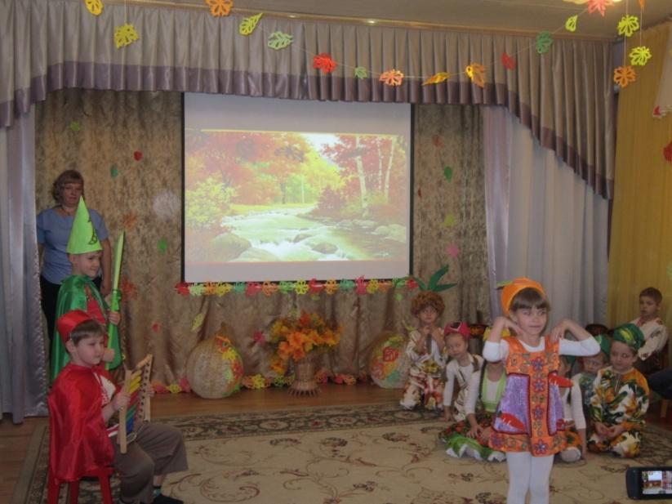
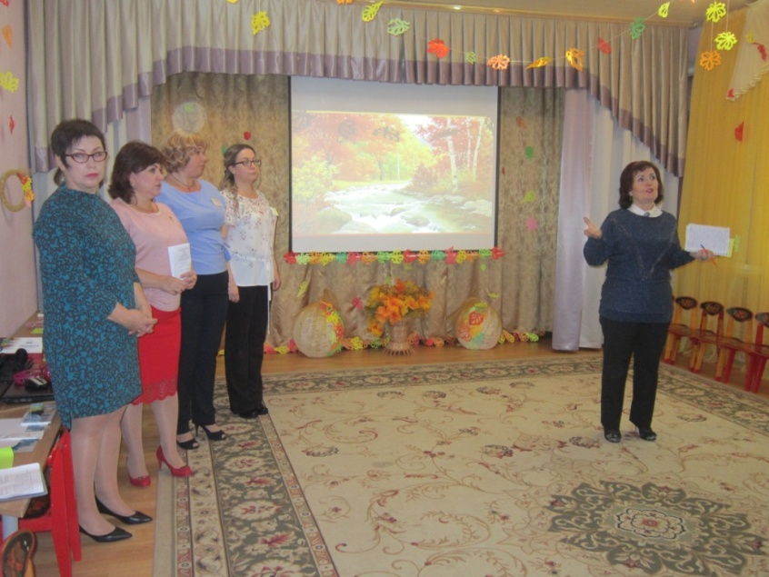

Slide 18
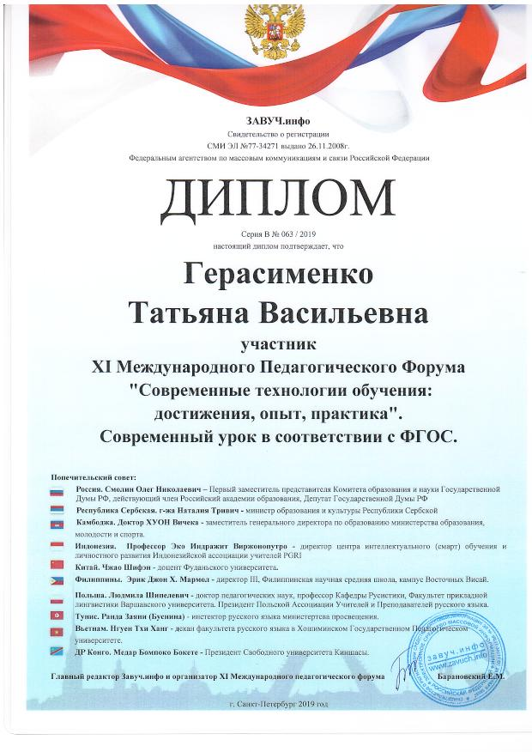
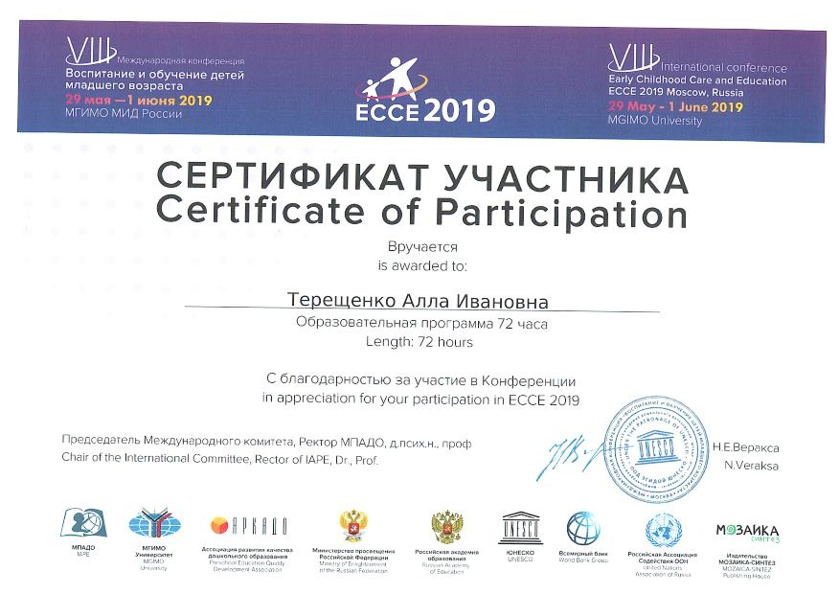

Slide 20
СПАСИБО ЗА ВНИМАНИЕ

